Slide 1

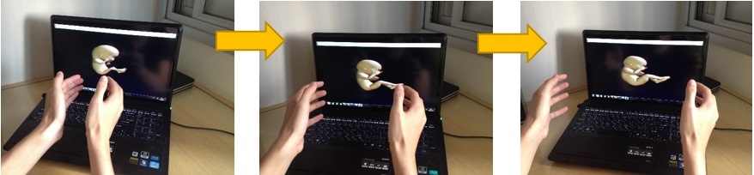
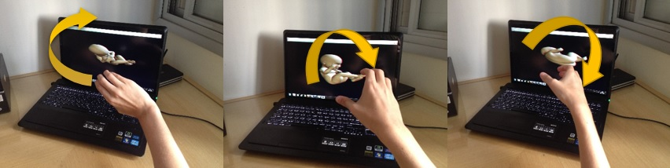
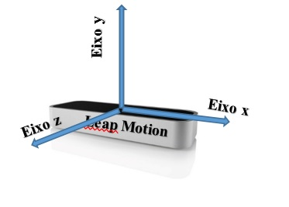
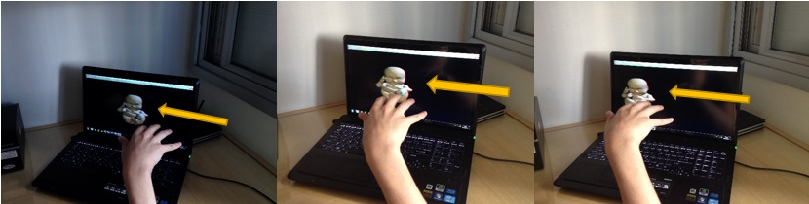
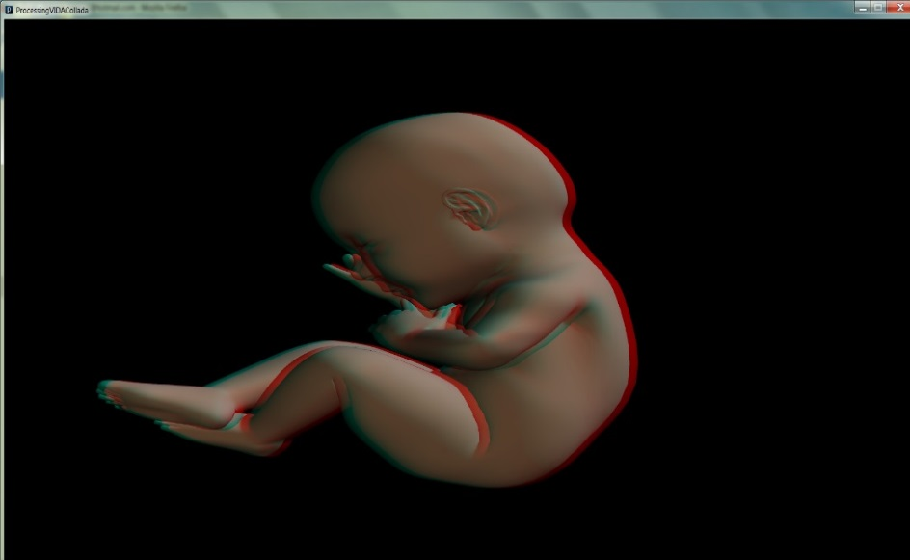
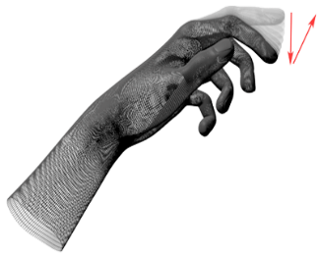
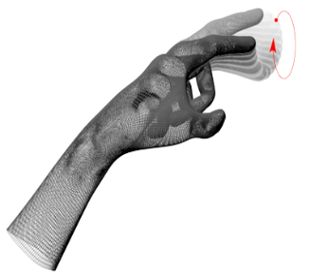
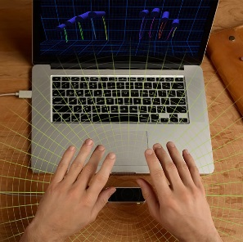
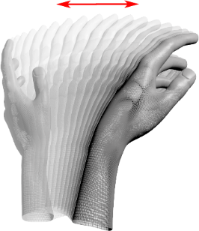
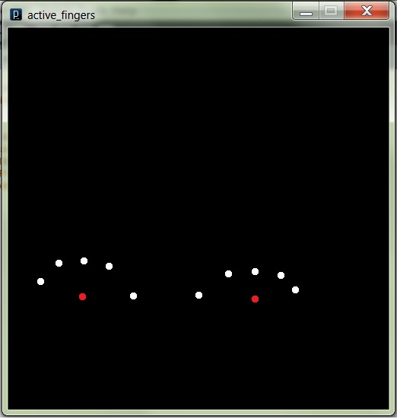
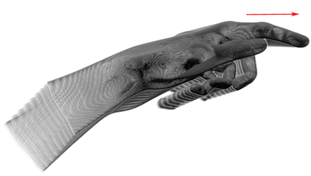
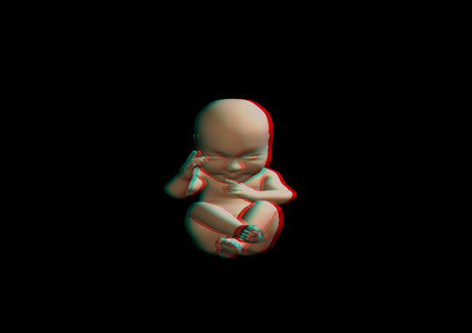


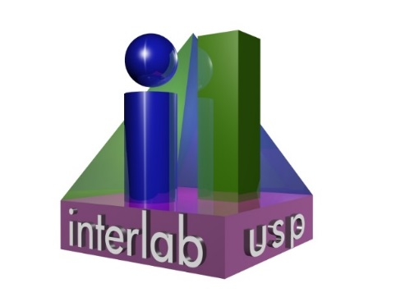

Gestos em Interfaces Holográficas
PIBITI 2013/2014 – CNPq
Felippe Demarqui Ramos¹ e Romero Tori¹
Laboratório de Tecnologias Interativas – Interlab EPUSP
Introdução
Resultados
Um dos desafios encontrados por cientistas e engenheiros para melhorar a resposta de ambientes virtuais a estímulos do usuário é reconhecer de maneira precisa informações que partem do ambiente real. O uso de webcams, do Microsoft Kinect, do Leap Motion e eventualmente de outros dispositivos no projeto VIDA (Virtual and Interactive Distance-learning on Anatomy), Vídeo-Avatar, Livro 3D e demais trabalhos do Interlab – POLI, cria uma demanda para definir quais gestos são precisamente reconhecidos e ampliar a precisão através de soluções usando métodos computacionais.
Uma versão de demonstração do ambiente VIDA, adaptada a partir de um trabalho desenvolvido pelo Interlab até 2011:
Carrega objetos virtuais de extensão Collada;
Permite que o usuário o manipule com o mouse ou teclado;
Reconhecimento de quatro gestos principais: transladar, rotacionar, mudar de camada e soltar (figura 5);
Sistema de fronteira do objeto (classe CUBO), para não permitir que este escape da tela e da visão do usuário, e para refinar o reconhecimento de translação.
Realidade Virtual
Interfaces Holográficas
Projeto VIDA
Interface avançada para aplicações computacionais;
Permite ao usuário a movimentação e interação em tempo real, em um ambiente tridimensional;
Possibilita o uso de dispositivos multissensoriais para atuação ou feedback.
Telepresença: não percepção da tecnologia como geradora de uma experiência em um ambiente virtual;
Interações 3D: interagir com objetos volumétricos no espaço com as mãos livres, sem intermédio de telas, botões e menus;
Três tarefas básicas: seleção, posicionamento e rotação.
Ambiente virtual para o aprendizado a distância, de anatomia para estudantes de medicina e cursos afins;
Manipulação de objetos anatômicos virtuais através de sensores de movimento e projeções de imagens 3D.
Objetivos
Figura 5: sequências de gestos implementados – mudança de camada, rotação e translação.
Figura 6: Esquema de referência das coordenadas adotada para testes.
Realizar experimentos com gestos em ambientes virtuais e/ou de realidade aumentada, visando dar suporte a posteriores interações em interfaces holográficas.
Os testes finais (tabela 2) consideram o centro do Leap Motion como origem de um sistema de coordenadas cartesianas em três dimensões (figura 6) . O objetivo foi identificar em que regiões os gestos foram reconhecidos sem que houvesse ruído ou interferência.
Gesto | X |  | Y |  | Z
 | Limite Inferior | Limite Superior | Limite Inferior | Limite Superior | Limite Inferior | Limite Superior
Rotação | - 200 mm | 200 mm | 0 mm | 300 mm | - 170 mm | 150 mm
Translação | - 175 mm | 175 mm | 0 mm | 270 mm | -150 mm | 140 mm
Mudança de Camadas | - 150 mm | 150 mm | 0 mm | 300 mm | - 175 mm | 175 mm
Soltar | - 250 mm | 250 mm | 0 mm | 350 mm | 200 mm | 200 mm
Materiais e Métodos
Ponto de partida: versão já existente do ambiente VIDA em Processing (figura 1).
Justificativa: desenvolver apenas a manipulação e reconhecimento de gestos (tabela 1), sem haver delongas com o design, processamento dos objetos virtuais e visão estereoscópica, o que não é o escopo do projeto.
Figura 1: aparência do ambiente VIDA para o usuário. Tabela 1: Gestos mais adequados para interfaces holográficas [Tori et. al 2009]
Dispositivo: Leap Motion, dispositivo compacto, com comprimento de cerca de 7,62 centímetros e 50 gramas de massa, contando com dois sensores CMOS e três LEDs infravermelhos para rastrear mãos (figura 2).
Figura 2: Leap Motion e alguns dos padrões reconhecidos pelo dispositivo. Figura 3: Representação de dedos e mãos como vetores num frame.
Método: Captura de frames, rastreamento de mãos e dedos (figura 3),
seguido de processamento de frame atual e comparação com frames antigos.
Gestos decorrem de reconhecimento de um padrão de determinadas
mudanças entre frames.
Sistema de fronteiras: uso de programação orientada a objetos
em linguagem Java para construir uma fronteira virtual rudimentar
do objeto a ser manipulado. As fronteiras se definem com base numa
calibragem do usuário (figura 4). Figura 4: Imagem-conceito da fronteira cúbica a ser implementada.
Algumas observações: o Leap Motion se encontrava, durante os testes, cerca de 300 mm à frente do monitor do computador, o qual tinha 23 polegadas.
Funcionalidade | Gesto mais adequado
Rotação | Rotação de uma das mãos - utilizar a mão aberta para movimento e a mão fechada para voltar à posição neutra
Translação | Movimentação das duas mãos abertas ao mesmo tempo, na horizontal e na vertical (como se realmente segurassem o objeto)
Escala | Movimentação das duas mãos horizontalmente uma em direção à outra para reduzi-lo e em direções opostas para ampliá-lo
Visão de Raio X | Aproximação e afastamento horizontal dos dedos indicadores (como se cortassem o objeto)
Seleção de partes | Apontamento, com dedo indicador, da parte que se deseja destacar
Conclusões
Pode ser implementado de maneira eficiente um sistema de interação com objetos virtuais a partir dos produtos desta pesquisa (protótipos de ambientes virtuais e testes de reconhecimento de gestos simples – translação, rotação e mudança de camada);
Aplicações podem se dar em ambientes de ensino à distância após refinamento da precisão dos movimentos captados, e desenvolvimento de novas funções para reconhecer gestos mais complexos;
Mudança de plataforma de software em trabalhos futuros. Enfatiza-se um game engine, como UNITY 3D, que forneça mais possibilidades de interação e criação de ambientes virtuais.
Bibliografia
BATTULGA, B.; KONISHI, T.; TAMURA, Y.; MORIGUCHI, H. The Effectiveness of an Interactive 3-Dimensional Computer Graphics Model for Medical Education. Interactive Journal of Medical Research. 2012. 1(2):e2, pp 1-12.
DEITEL, P. J., DEITEL, H.M. Java: How to Program. 9. ed. Boston, Massachusetts: Prentice Hall, 2012.
FEIJÓO, R.A.; ZIVIANI, A.; BLANCO, P. J. Scientific Computing Applied to Medicine and Healthcare: Current State and Future Trends at the INCT-MACC the Brazilian National Institute of Science and Technology in Medicine Assisted by Scientific Computing. Rio de Janeiro: MACC, 2012. 426 p.
TORI, R., KIRNER, C., & SISCOUTTO, R. (Eds.). (2006). Fundamentos e Tecnologia de Realidade Virtual e Aumentada. Porto Alegre: SBC.
TORI, R., NUNES, F. L. S., GOMES, V. H. P., & TOKUNAGA, D. M. (2009). VIDA: Atlas Anatômico 3D Interativo para Treinamento a Distância, XXIX Congresso da Sociedade Brasileira de Computação (Vol. 1, pp. 1-10). Bento Gonçalves: SBC.
Felippe Demarqui Ramos: felippe.ramos@usp.br – 55 11 986 031 932

